Slide 1



TRƯỜNG TIỂU HỌC ……
CHÀO MỪNG QUÝ THẦY CÔ
VỀ DỰ GIỜ THĂM LỚP
Môn Toán lớp 3
Tiết 3: ÔN TẬP PHÉP CỘNG, PHÉP TRỪ
TRONG PHẠM VI 1000 (T2)

Slide 2
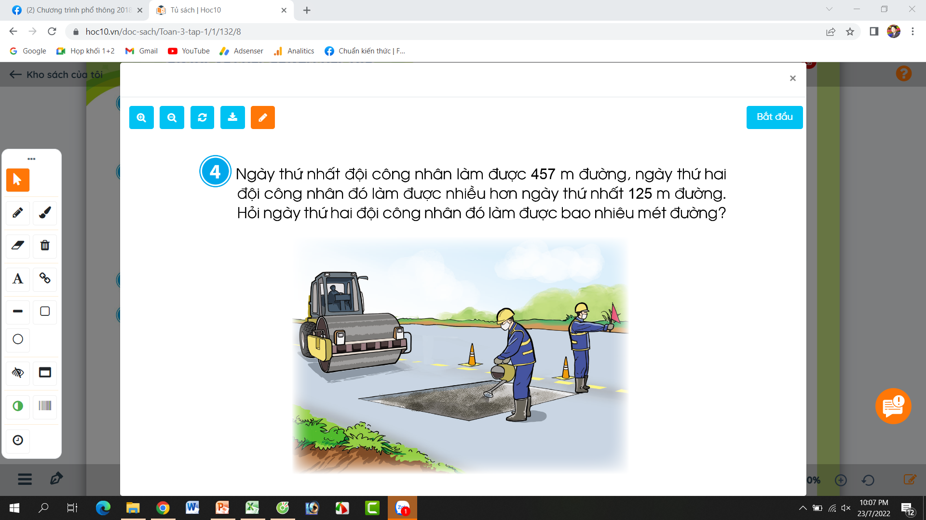
Ngày thứ nhất đội công nhân làm được 457m đường, ngày thứ hai đội công nhân đó làm được nhiều hơn ngày thứ nhất 125m đường. Hỏi ngày thứ hai đội công nhân đó làm được bao nhiêu mét đường?
Tóm tắt
Bài giải
- Ngày thứ nhất: 457m.
- Ngày thứ hai: nhiều hơn 125m.
- Ngày thứ hai:? M đường
Ngày thứ hai đội công nhân đó làm được số m đường là:
457 + 125 = 582 (m đường)
Đáp số: 582m đường

Slide 3
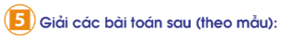
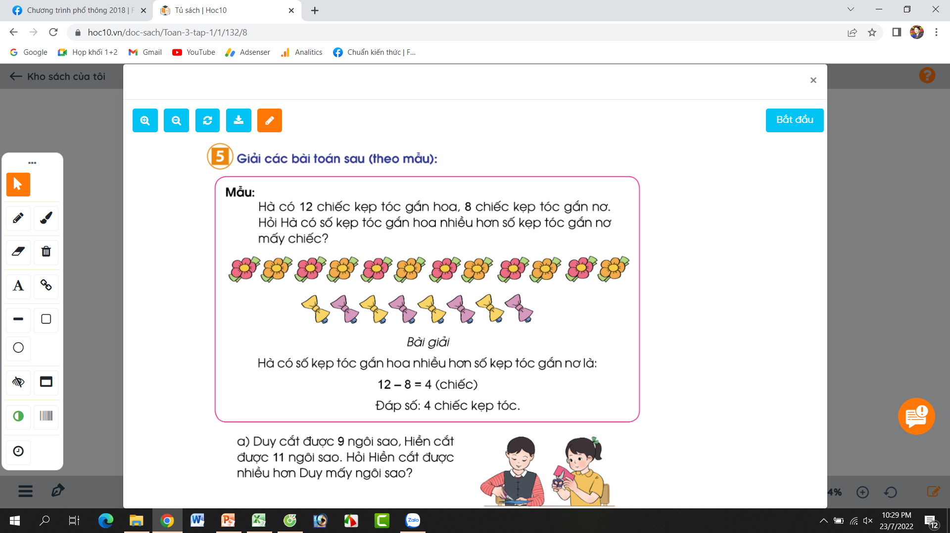

Slide 4
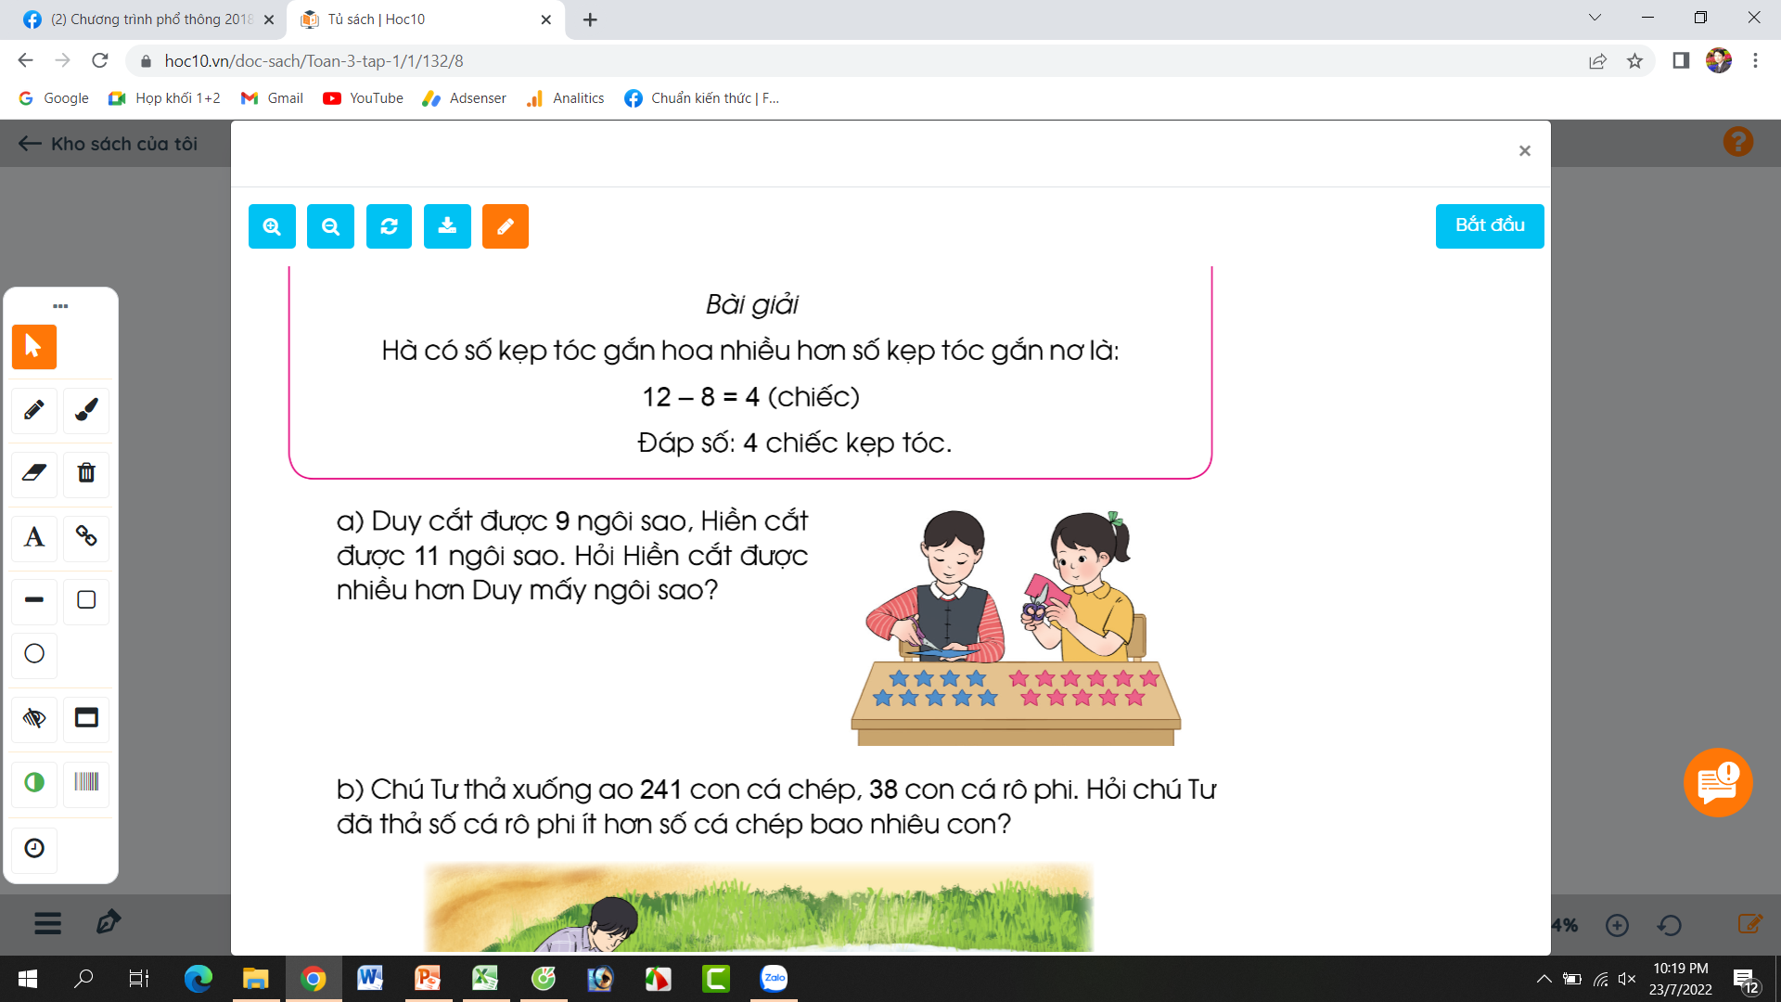
a) Duy cắt được 9 ngôi sao, Hiền cắt được 11 ngôi sao. Hỏi Hiền cắt được nhiều hơn Duy mấy ngôi sao?
Tóm tắt
- Duy cắt được: 9 ngôi sao.
- Hiền cắt được: 11 ngôi sao.
- Hiền cắt hơn Duy: ? ngôi sao
Bài giải
Hiền cắt được nhiều hơn Duy số ngôi sao là:
11 – 9 = 2 (ngôi sao)
Đáp số: 2 ngôi sao

Slide 5
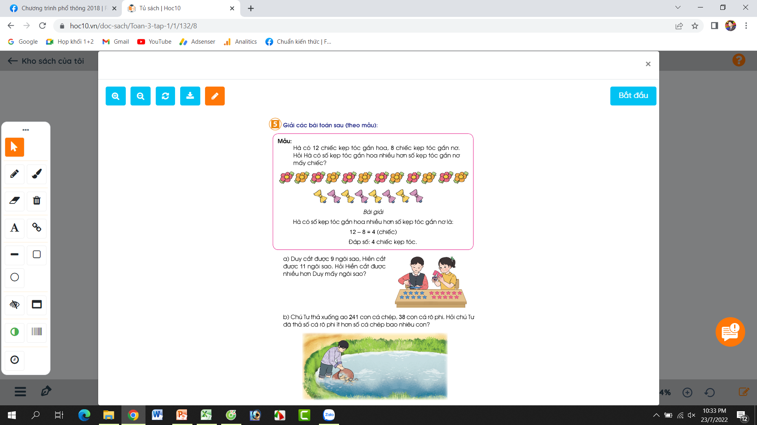
b) Chú Tư thả xuống ao 241 con cá chép, 38 con cá rô phi. Hỏi chú Tư đã thả số cá rô phi ít hơn số cá chép bao nhiêu con?
Tóm tắt
- Số cá chép: 241 con.
- Số cá rô phi: 38 con.
- Cá rô phi ít hơn cá chép: ? con
Bài giải
Chú Tư đã thả số cá rô phi ít hơn số cá chép số con là:
241 – 38 = 203 (con)
Đáp số: 203 con

Slide 6

XIN CHÂN THÀNH CẢM ƠN
QUÝ THẦY CÔ GIÁO VÀ CÁC EM

Slide 7
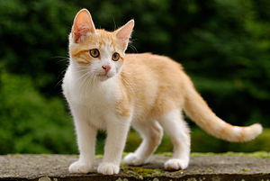
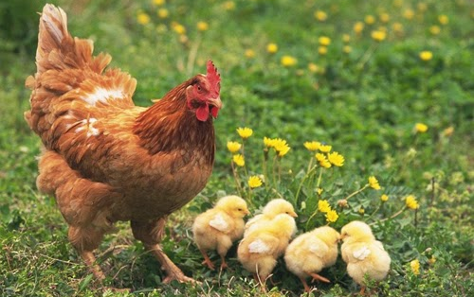
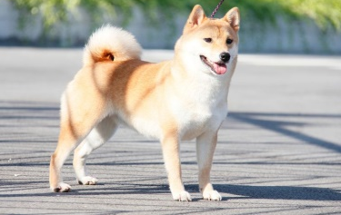

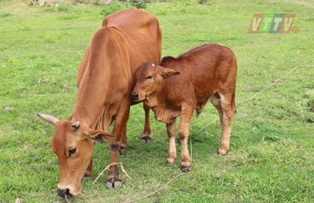
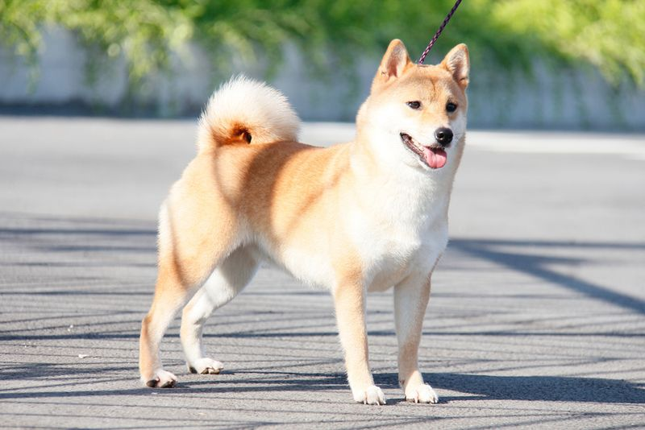


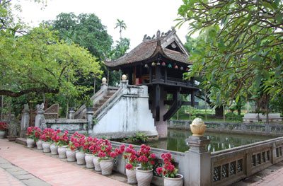
Thứ……ngày…..tháng…..năm…….
TOÁN
TRÒ CHƠI: CHĂM SÓC VẬT NUÔI
354 + 169 =
523
678 - 354 =
324
784 + 27 =
811
448 - 139 =
309
BẮT ĐẦU QUAY

